Slide 1
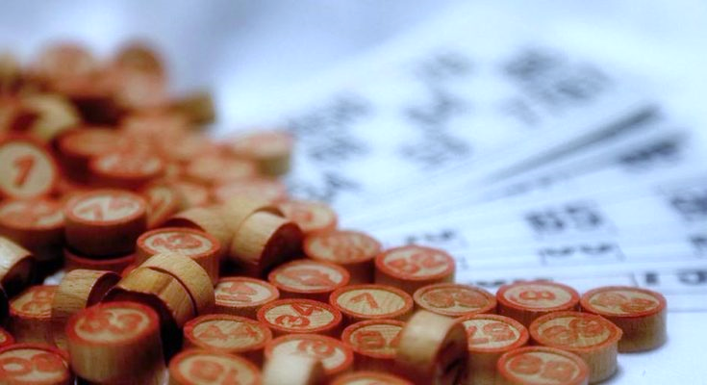



Il Giovedì Insieme per un giorno cambia veste!
GIOVEDI’ TOMBOLA!!!
Vi aspettiamo per gli auguri di Natale,
una fetta di panettone e un brindisi Insieme!!!
Giovedì 15 dicembre, 14.30/16.30
Ex Sala Consiliare di Busto Garolfo, Via Magenta 25
Evento aperto a tutta la cittadinanza
Comune di
Busto Garolfo
Gruppo Anziani e Pensionati
Busto Garolfo

